Slide 1
Министерство науки и высшего образования Республики Казахстан Северо-Казахстанский государственный университет им. М. Козыбаева Факультет инженерии и цифровых технологий Кафедра «Информационно-коммуникационные технологии»
ТВОРЧЕСКИЙ ПРОЕКТ по дисциплине: Протоколы и интерфейсы компьютерных систем На тему: «Разработка веб-сайта для тур-агентства»
Выполнил студент группы АПО-23 | Сапаргали Е.Б.
Петропавловск, 2025

Slide 2
Актуальность проекта
Веб-сайт – мощный инструмент для тур агентства, который помогает привлекать клиентов, повышать доверие и управлять бизнесом. Вот несколько ключевых аргументов:
Доступность и удобство – потенциальные клиенты могут в любое время изучать предложения, бронировать туры и получать необходимую информацию без посещения офиса.
Повышение доверия – профессиональный сайт с отзывами, фотографиями и подробным описанием услуг вызывает больше доверия, чем просто страница в социальных сетях.
Увеличение продаж – сайт позволяет интегрировать онлайн-бронирование и оплату, упрощая процесс покупки и привлекая больше клиентов.
Маркетинговый инструмент – с помощью SEO и контент-маркетинга можно продвигать агентство в поисковых системах, увеличивая количество посетителей.
Конкурентное преимущество – наличие удобного веб-сайта выделяет агентство на фоне конкурентов и делает его более профессиональным.
Автоматизация и оптимизация работы – можно внедрить CRM, чат-боты и другие инструменты для улучшения взаимодействия с клиентами.
Имея хорошо продуманный веб-сайт, тур агентство значительно расширяет свои возможности и получает больше клиентов. Если интересно, могу подсказать, какие элементы должны быть на сайте для максимального эффекта.

Slide 3
Цель проекта − разработка веб-сайта для тур-агентства
Задачи проекта:
Проект состоит минимум из трех логических разделов в едином дизайне в соответствии с требованиями UI дизайна. UI содержит две темы, в разных css.
UX дизайн должен быть реализован в виде адаптивного дизайна под компьютеры и мобильные устройства.
Интерфейс каждого раздела должен содержать логотип и название системы, глобальное меню, навигационную информацию (текущий раздел), название раздела, несколько абзацев текста с картинками.
На страницах проекта должна быть реализована «красивая таблица» средствами css и список с художественными маркерами. На сайте должны быть реализованы трансформации, переходы и анимации.
Проект должна содержать реализацию интерфейса фотогалереи.
В проекте реализовать динамическое содержимое с помощью элементов DHTML.
В проекте реализовать динамическое содержимое с помощью скриптов на языке JavaScript. Реализация тематического графика chart.js.
Проект опубликовать в сети Интернет

Slide 4
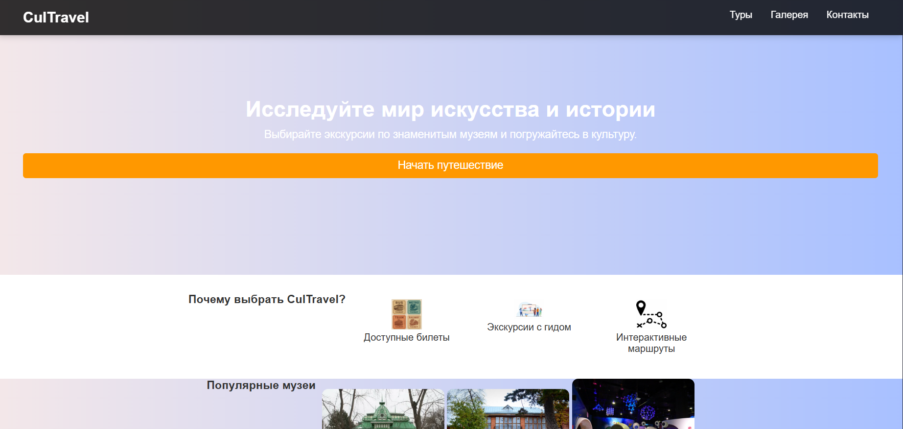
Все доступные страницы, а так же их дизайн
На данном слайде мы видим, что у нас есть главная, страница с турами, страница с галереей, страница контактов.

Slide 5
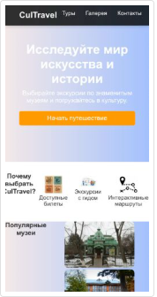
Адаптивность сайта как для мобильных устройств так и для компьютеров и ноутбуковю.
Данный скриншот сделанный на сайте Page Speed Insights во время проверки быстродействия на мобильных и на пк устройствах показывает нам что сайт адаптирован и для мобильных устройств тоже.

Slide 6
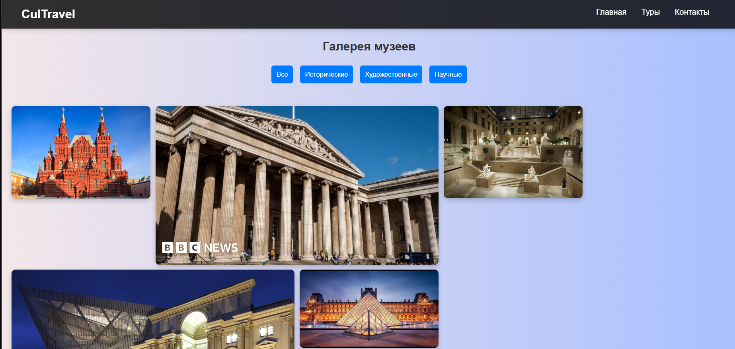
Интерфейс страницы содержащий логотип,главное меню, название раздела и тд.
Данная страница содержит в себе несколько важных аспектов таких как главное меню, логотип и название раздела. Так же на этой странице реализована фотогалерея.

Slide 7
Реализация динамического содержимого с использованием JavaScript.
document.addEventListener("DOMContentLoaded", () => {
// Анимация появления блоков
const elements = document.querySelectorAll(".features, .slider, .reviews");
elements.forEach(el => {
el.style.opacity = "0";
el.style.transform = "translateY(30px)";
setTimeout(() => {
el.style.opacity = "1";
el.style.transform = "translateY(0)";
el.style.transition = "all 0.5s ease-out";
}, 300);
});
});
Данный код представляет собой плавное появление блоков главной страницы. Код подключен внешне, что означает то, что он хранится отдельным файлом и основной код только ссылается на данный участок кода в отдельном файле.

Slide 8
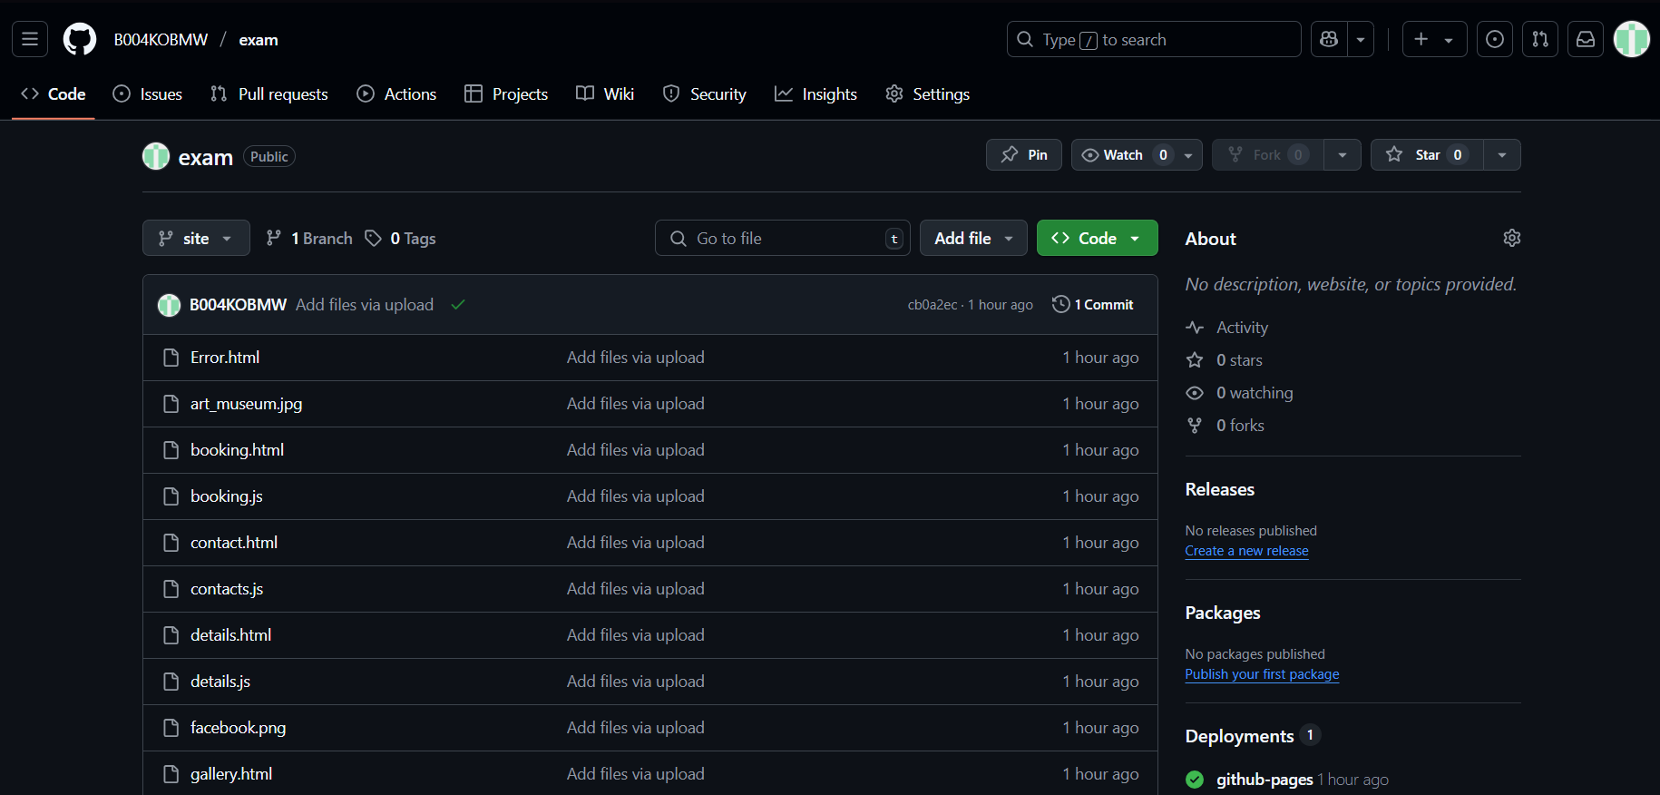
Публикация проекта в сети Интернет
Проект опубликован с использованием репозитория GitHub. Это позволяет бесплатно опубликовать сайт для общего доступа используя используя репозиторий как хост для статического сайта.

Slide 9
